Slide 1



깃허브 저장소와
포크
2023.05
강환수 교수

Slide 2




01
깃허브 개요
오프소스 소프트웨어를 위한 깃과 깃허브
https://meetup.toast.com/posts/116

Slide 3
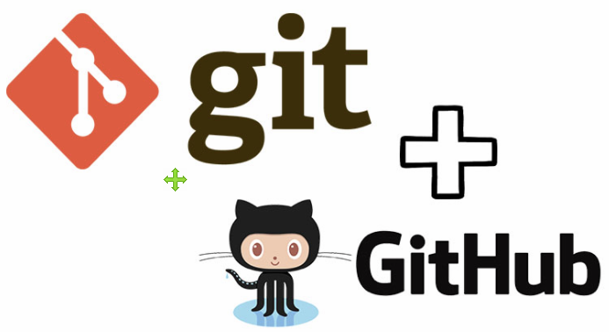
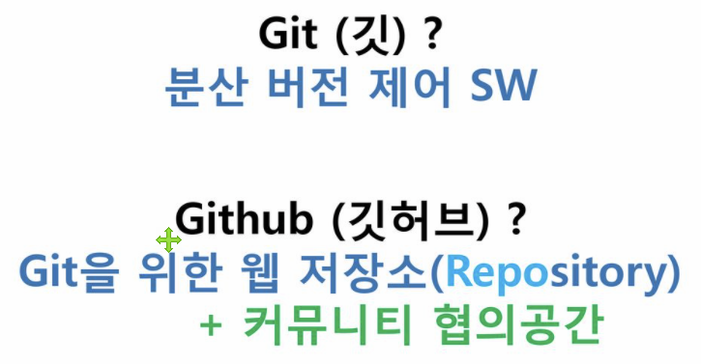
깃허브 이해
Github
버전 관리를 위한 서버 저장소 및 프로젝트 개발을 위한 협업 관리 서비스
시스템 개발자와 운영을 담당하는 정보기술 전문가 사이의 소통, 협업, 통합 및 자동화 지원
전 세계 개발자가 함께 개발 지원
프로젝트 소스 공유와 협업 소프트웨어 빌드 플랫폼
개발자들의 소셜 네트웍 서비스 SNS
+ 시스템 개발자와 운영을 담당하는 정보기술 전문가 사이의
소통, 협업, 통합 및 자동화 지원

Slide 4


깃허브 서비스

Slide 5
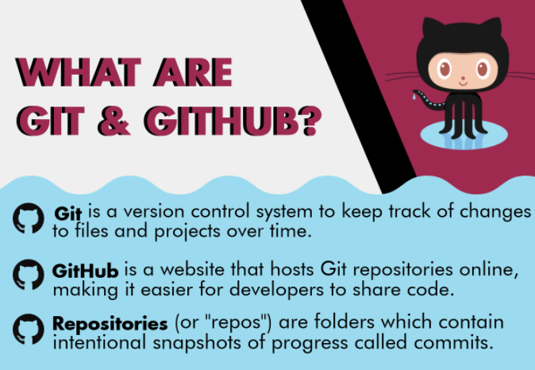
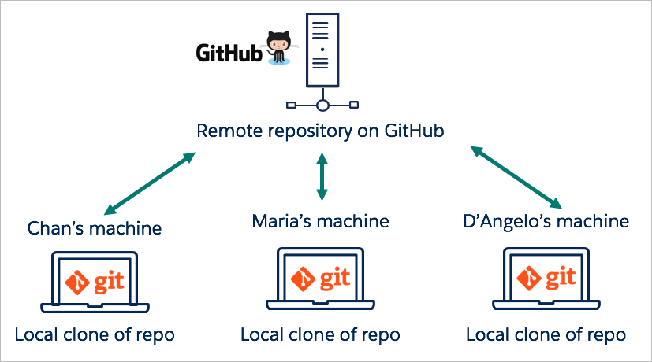
깃과 깃허브
https://www.coursereport.com/blog/what-is-github

Slide 6
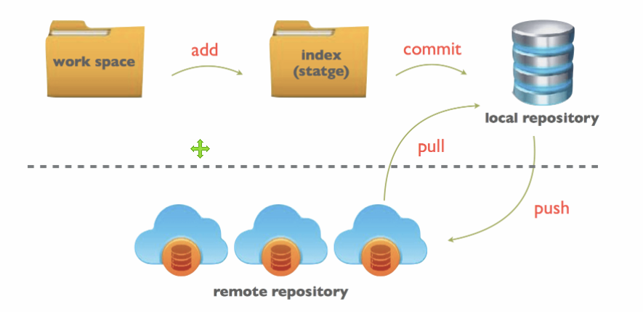
깃과 깃허브의 연산
Push
서버로 올리기
Pull
지역 저장소로 내리기

Slide 7
깃허브 사이트
분산 버전 관리 툴인 깃 저장소 호스팅을 지원하는 웹 서비스
루비 온 레일스로 작성
영리적인 서비스와 오픈소스를 위한 무상 서비스를 모두 제공
현재 가장 인기있는 버전관리 저장소 호스팅 서비스
2018년 6월 4일, 마이크로소프트는 75억 달러(약 9조원)에 깃허브를 인수
오픈 소스 소프트웨어의 성지
Tensorflow
https://github.com/tensorflow/tensorflow
Visual Studio Code
https://github.com/microsoft/vscode
유사 서비스
Bitbucket
https://bitbucket.org/
GitLab
https://about.gitlab.com/

Slide 8
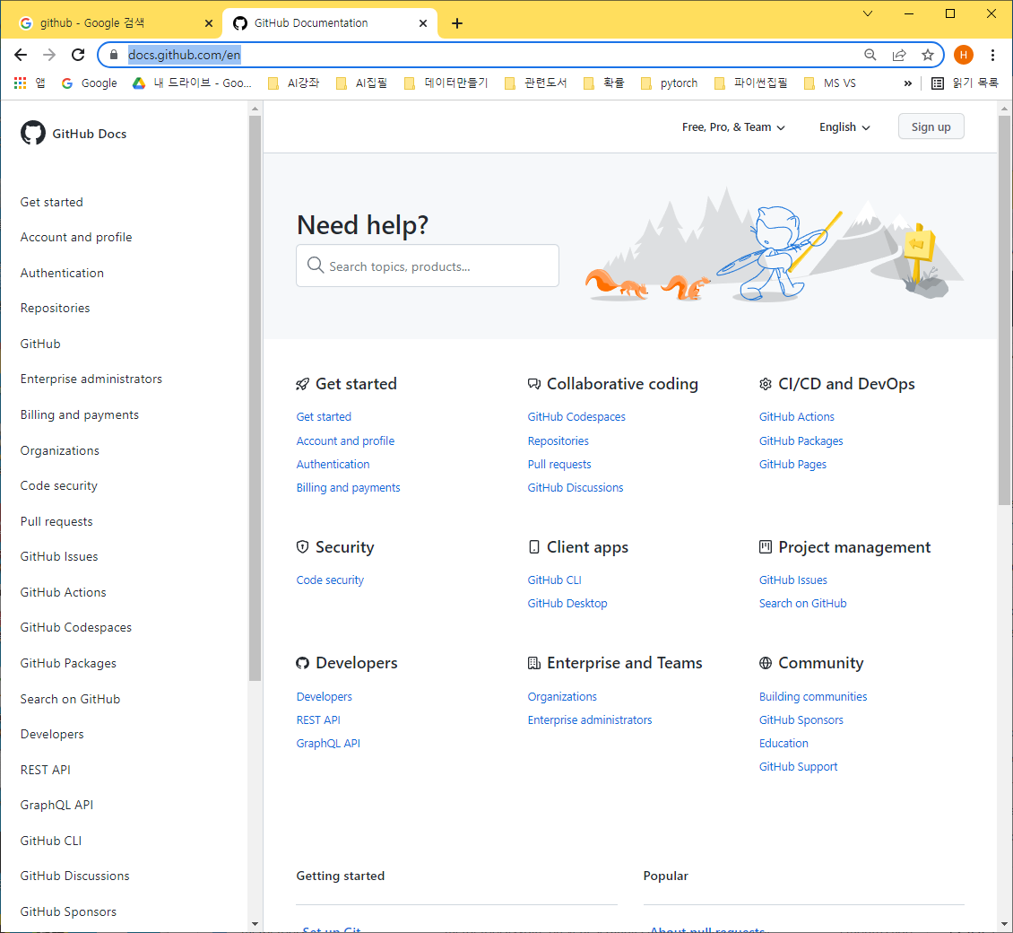
깃허브 공식 문서
https://docs.github.com/en

Slide 9
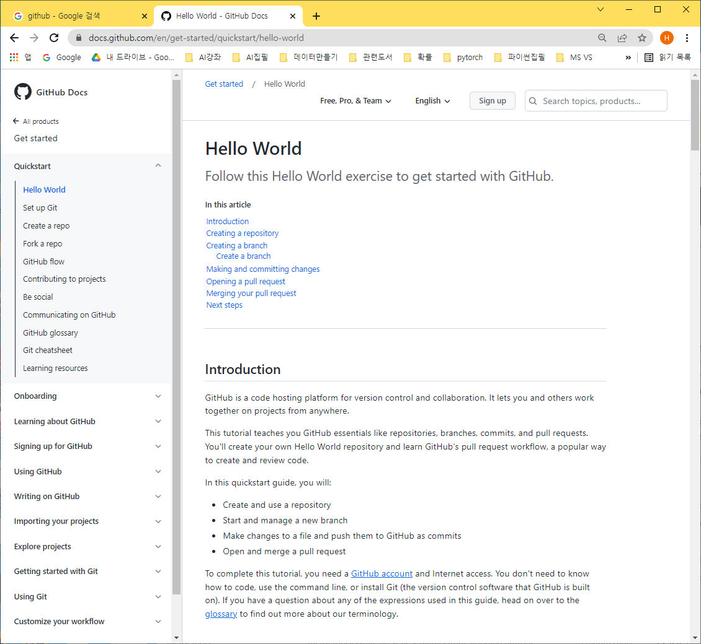
Github hello world
https://docs.github.com/en/get-started/quickstart/hello-world
https://docs.github.com/en/get-started/quickstart/hello-world

Slide 10
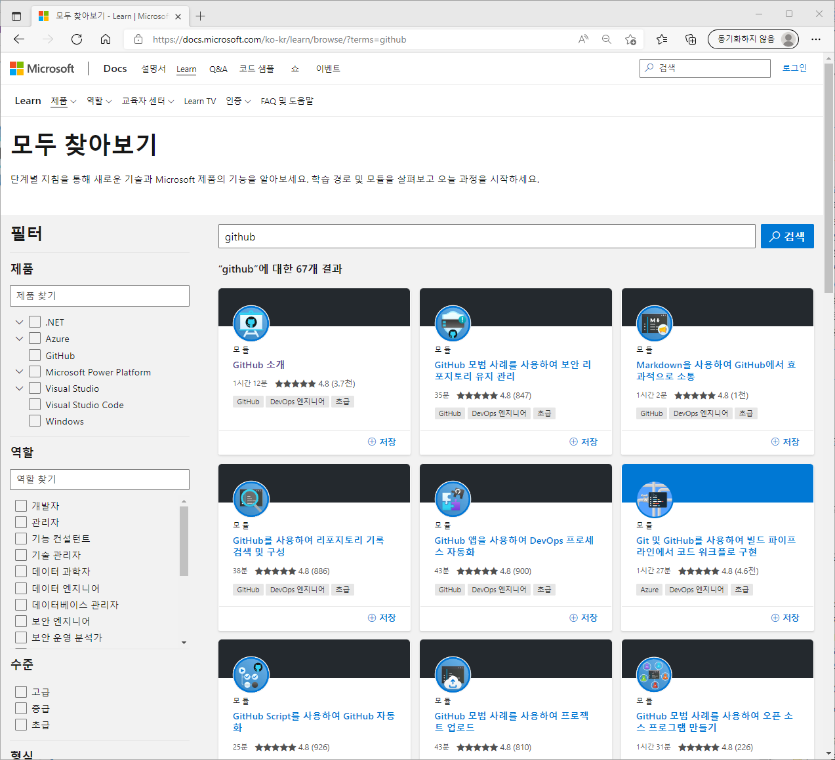
깃허브 학습 사이트
MS 공식 사이트
https://docs.microsoft.com/ko-kr/learn/browse/?terms=github

Slide 11
깃허브 소개
GitHub
코드를 호스팅 및 검토하고, 프로젝트를 관리하며,
5천만 명이 넘는 개발자와 함께 소프트웨어를 빌드하는 개발 플랫폼
모두가 GitHub에서 빌드하는 이유는 무엇일까요?
규모에 상관없이 모든 회사와 조직에서 원하는 공개 및 비공개 프로젝트에 필요한 중요 DevOps 기능을 제공하기 때문
계획 수립 기능, 버그 수정, 변경 사항 관련 협업 등을 진행할 때 GitHub를 사용하면 전 세계 소프트웨어 개발자와 함께 작업 가능
그리고 더 나은 제품을 만들 가능성 향상
주요 기능
문제, 알림
분기, 커밋
끌어오기 요청(PR: Pull Request)
https://docs.microsoft.com/ko-kr/learn/modules/introduction-to-github/1-introduction

Slide 12
02
깃허브 계정,
저장소 생성과 삭제
오프소스 소프트웨어를 위한 깃과 깃허브
https://meetup.toast.com/posts/116

Slide 13
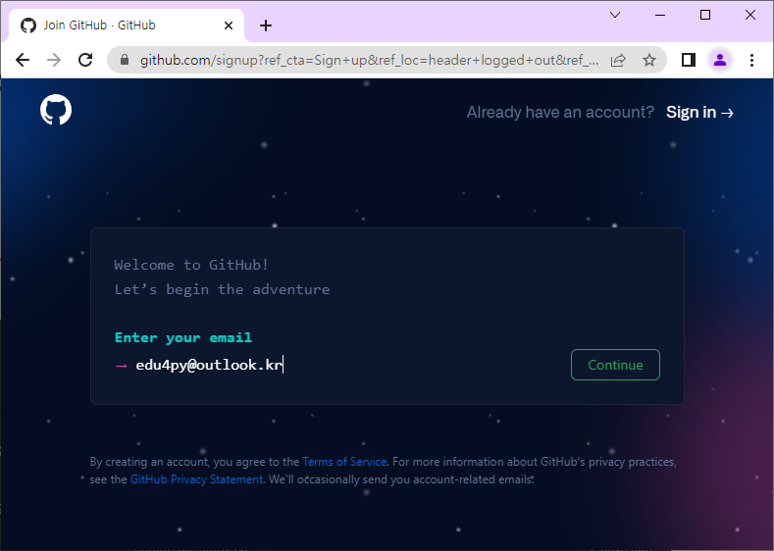
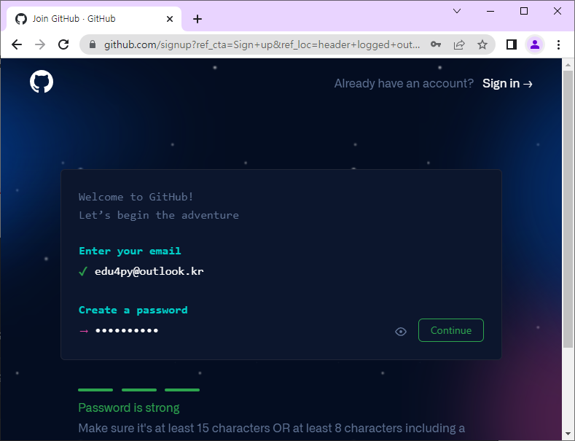
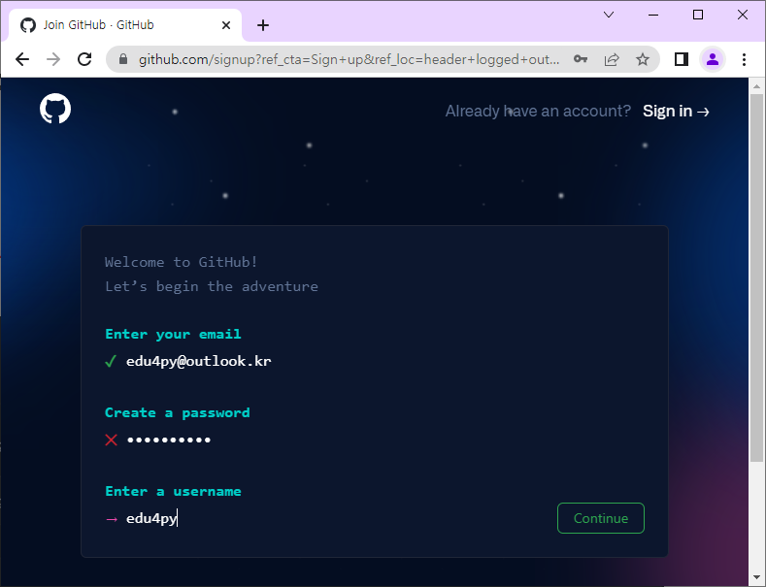
깃허브 계정 만들기 1/2
Sign up

Slide 14
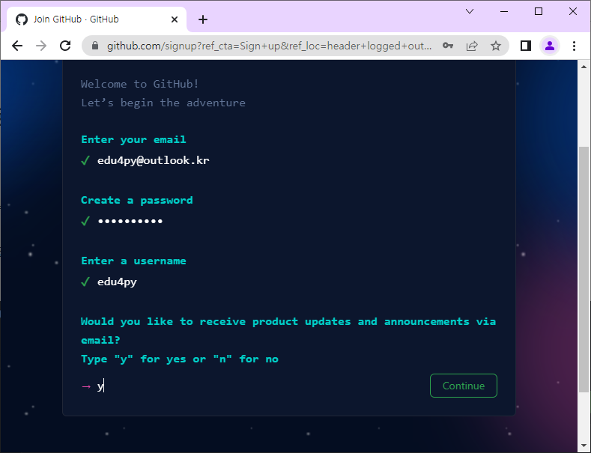
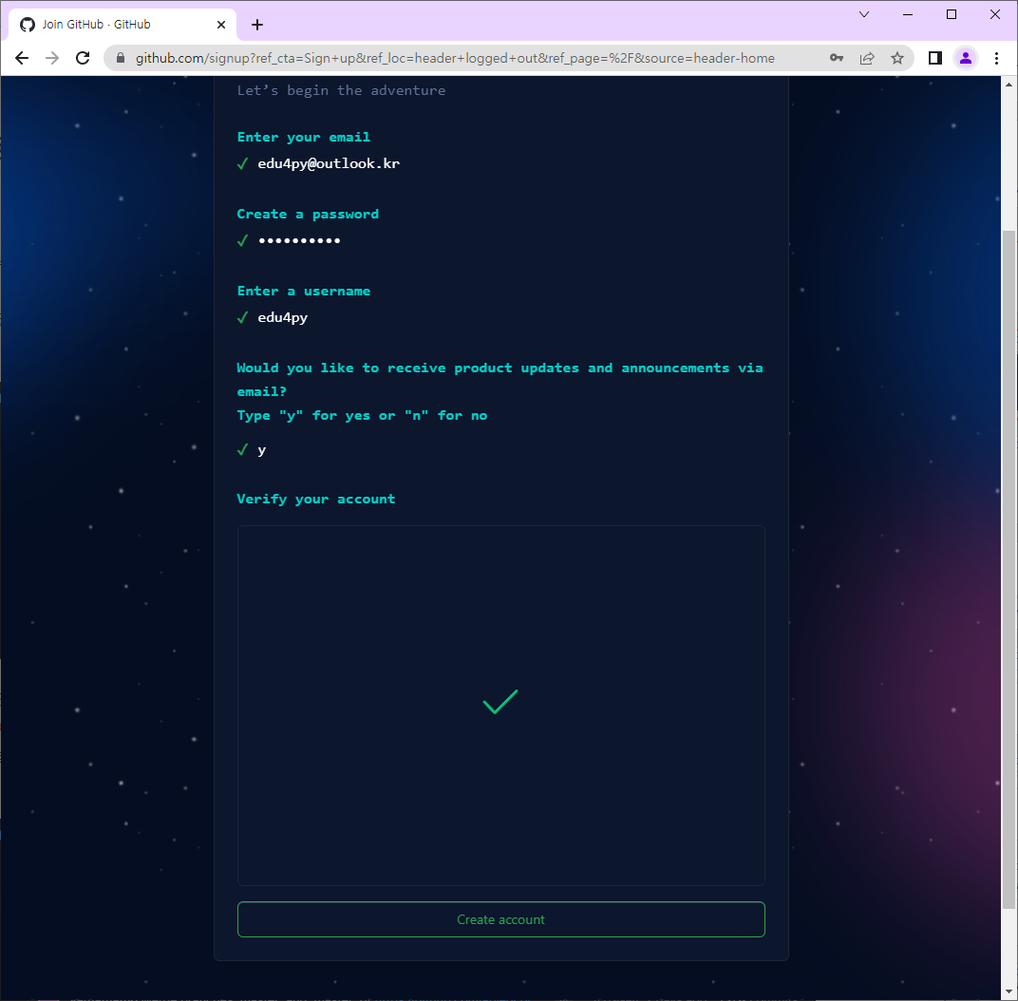
계정 만들기 2/2
메일로 수신된 코드 입력까지

Slide 15
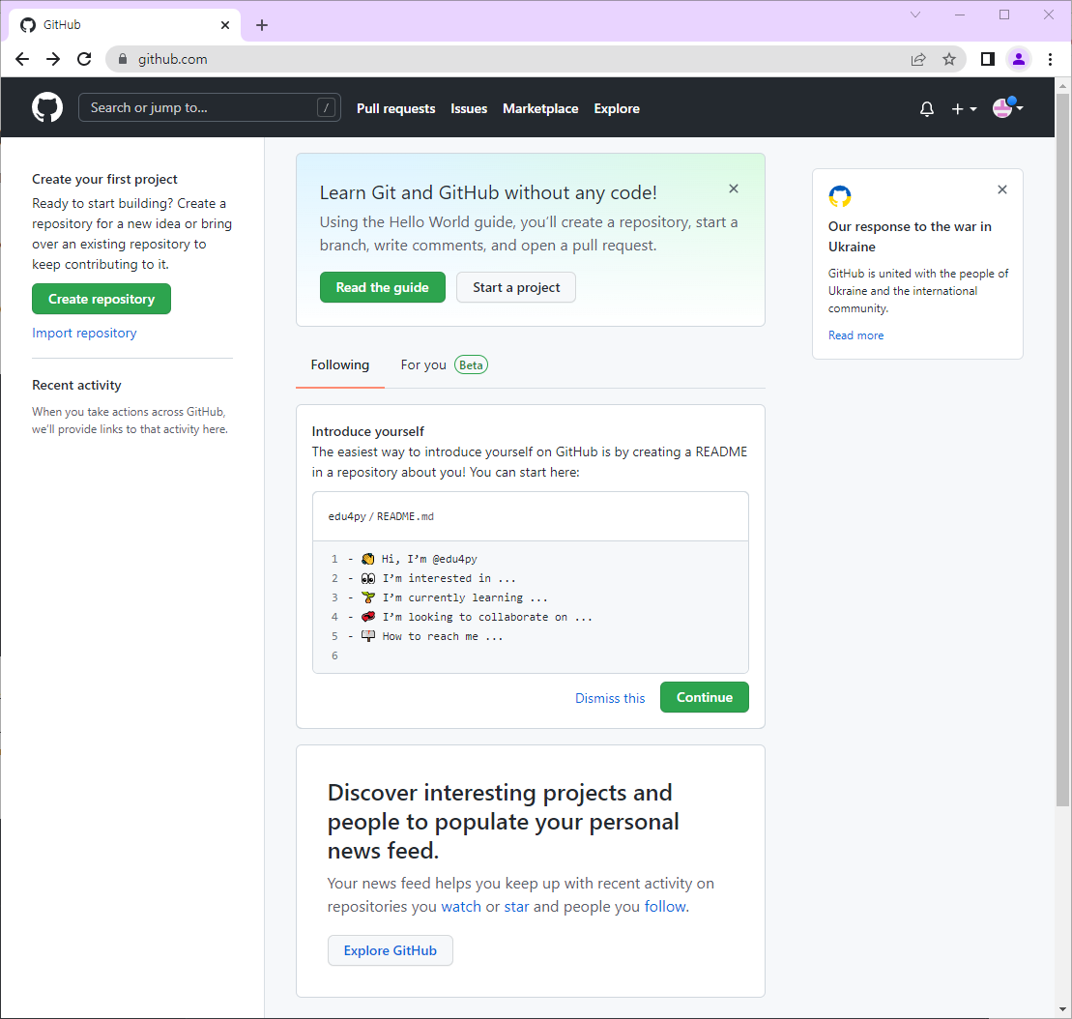
계정 생성 성공
Github.com
Github.com/계정이름

Slide 16
초기화면 또는 github.com 접속
❶ 깃허브(github.com)에 접속해 로그인합니다(다음은 저장소가 하나도 없을 때 보이는 화면입니다).
깃허브에 등록된 공개 저장소를 검색하는 ❷ 검색창과 ❸ 저장소를 만드는[Create repository] 버튼이 보입니다.

Slide 17
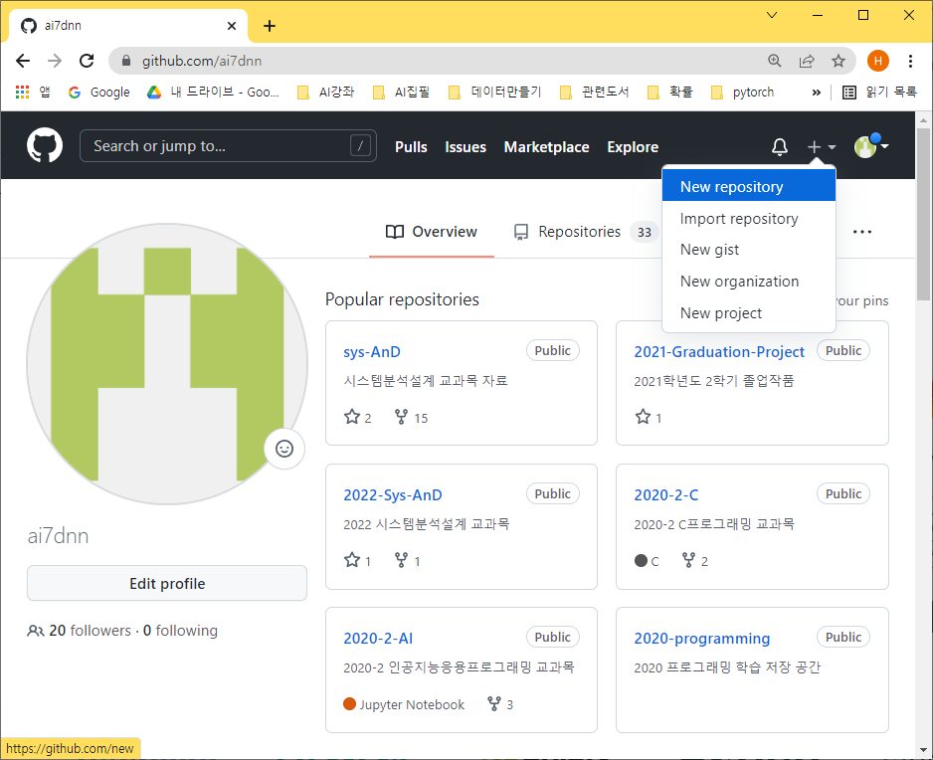
저장소 생성 1/3
깃허브 계정 생성
깃허브 저장소 생성
hello-github

Slide 18
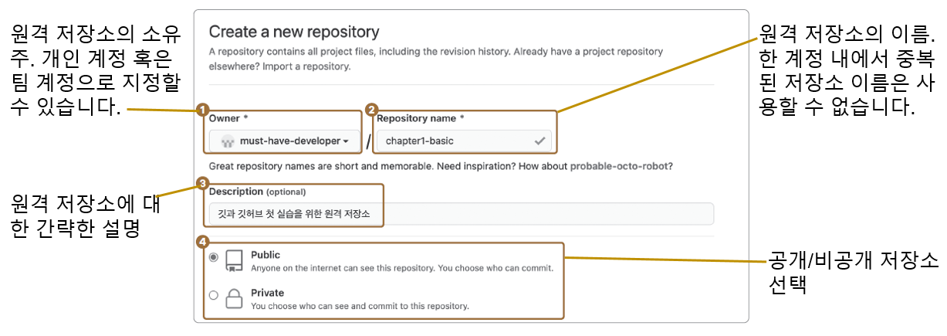
저장소 생성 2/3

Slide 19
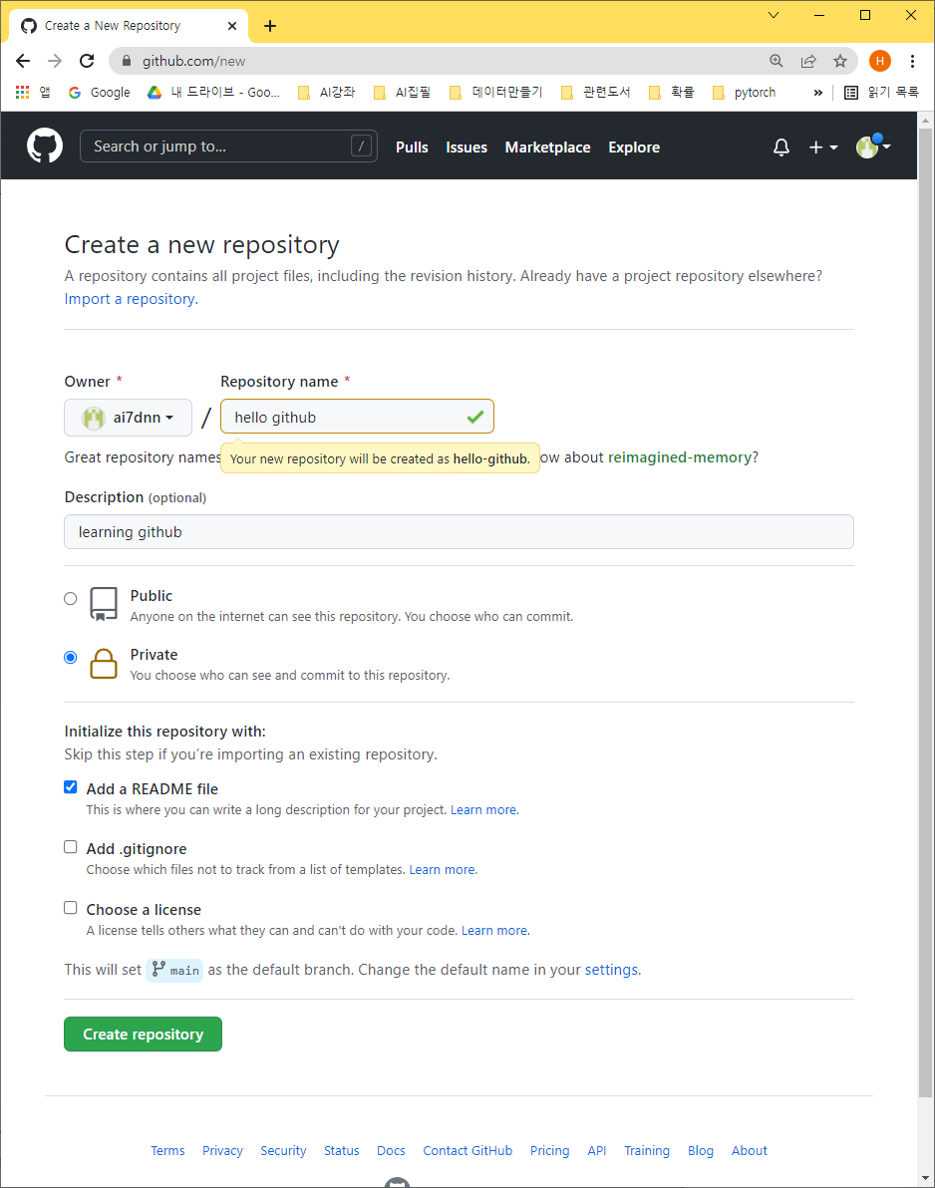
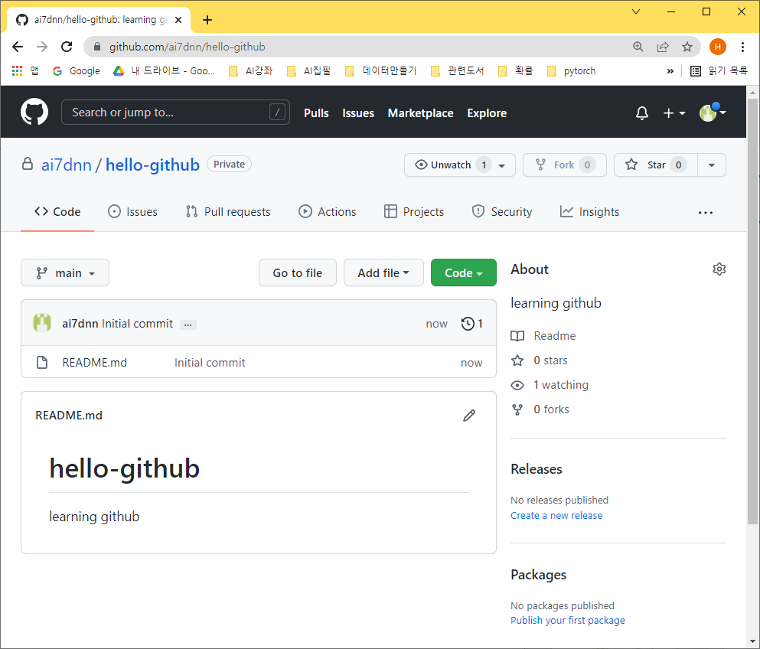
저장소 생성 3/3
저장소 이름 입력

Slide 20
README.md
# hello-githublearning github
### 분산 버전 관리 툴인 깃 저장소 호스팅을 지원하는 웹 서비스
- 루비 온 레일스로 작성
- 영리적인 서비스와 오픈소스를 위한 무상 서비스를 모두 제공
- 현재 가장 인기있는 버전관리 저장소 호스팅 서비스

Slide 21
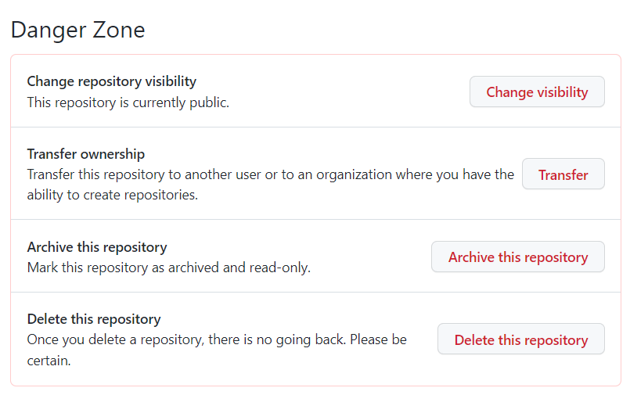
저장소 삭제
메뉴 Settings
화면 오른쪽 가장 하단
Delete this repository

Slide 22
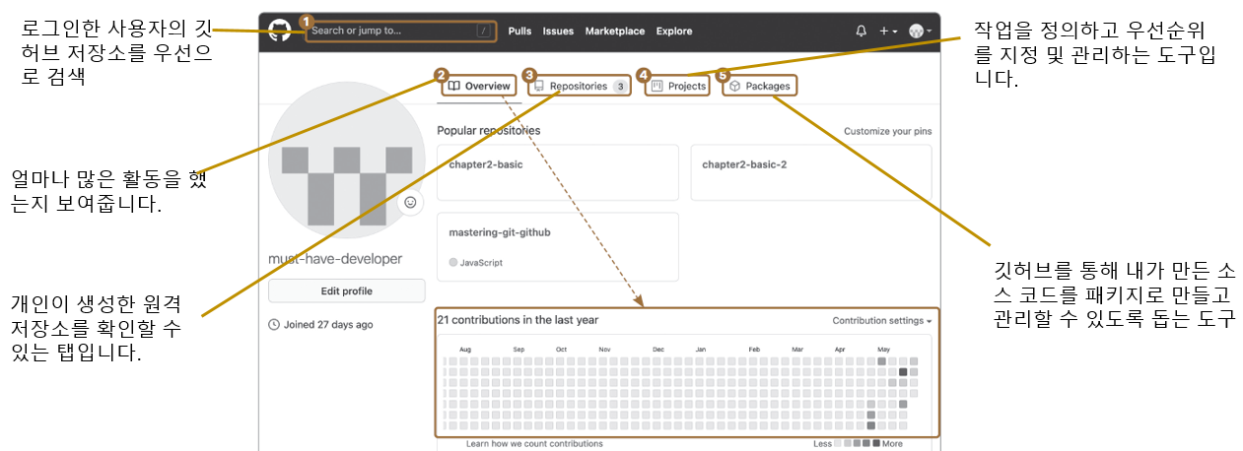
개인 페이지 살펴보기
주소창
github.com/{Username}을 입력
메인 페이지의 ‘우측 상단 아이콘’ → [Your profile]을 클릭

Slide 23
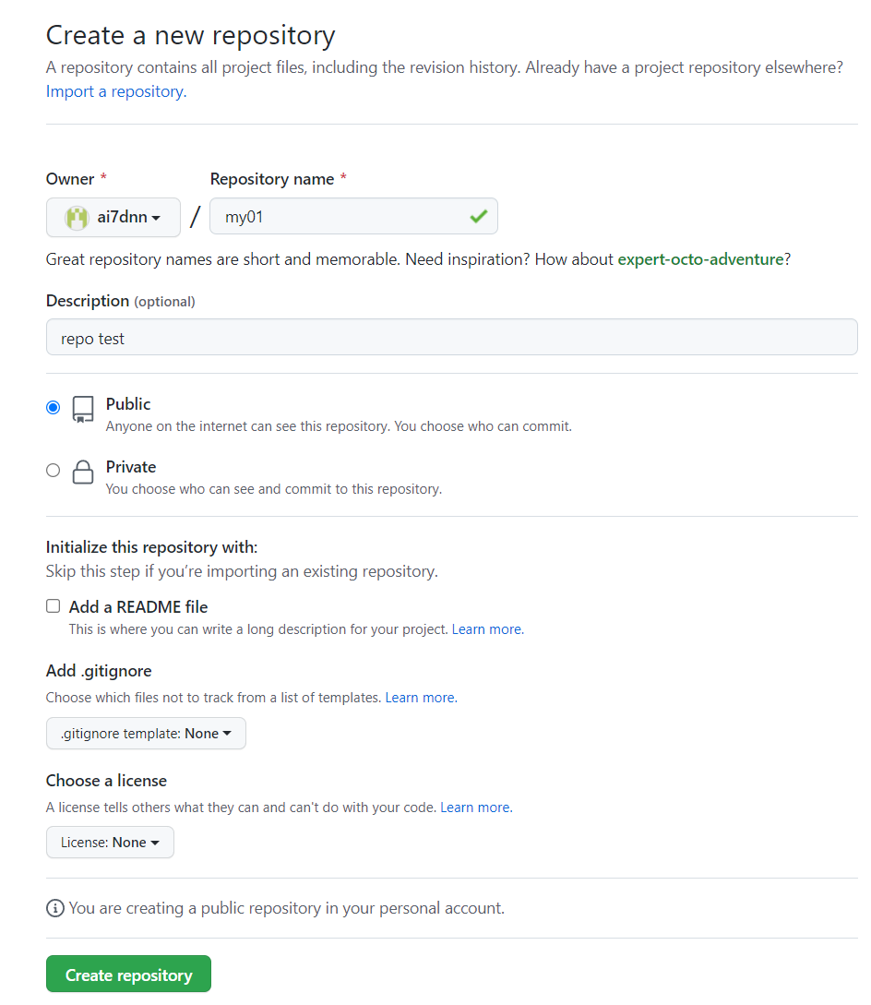
다시, 깃허브 저장소 생성
이름과 설명만 입력
초기화에서
Add a README file
체크하지 않으면
저장소에서 브랜치가 하나도 없는 상황이 됨

Slide 24
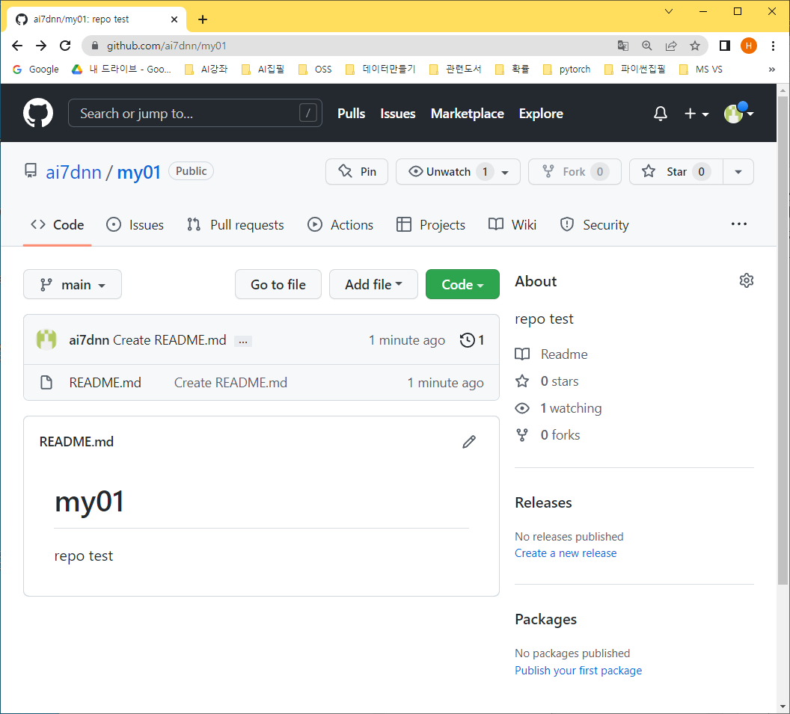

Slide 25
03
타인 저장소 복제 기능 Fork
오프소스 소프트웨어를 위한 깃과 깃허브
https://meetup.toast.com/posts/116

Slide 26
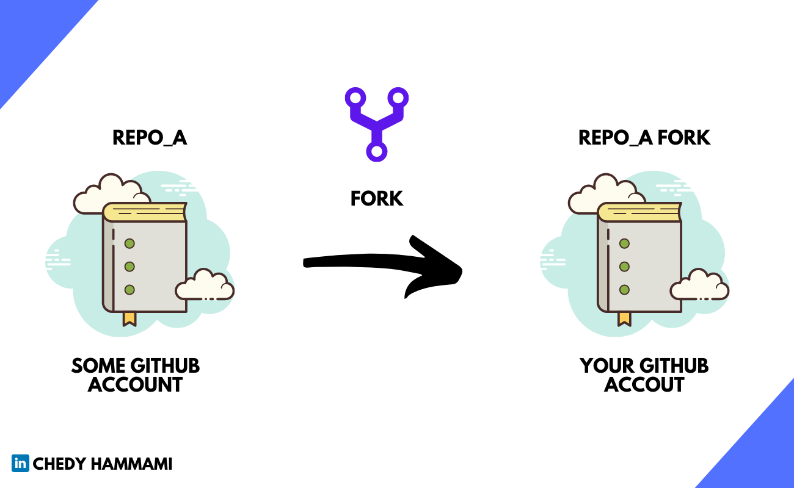
Fork 개요
fork
다른 깃허브 저장소(오픈 소스 프로젝트)를 복사하는 작업

Slide 27
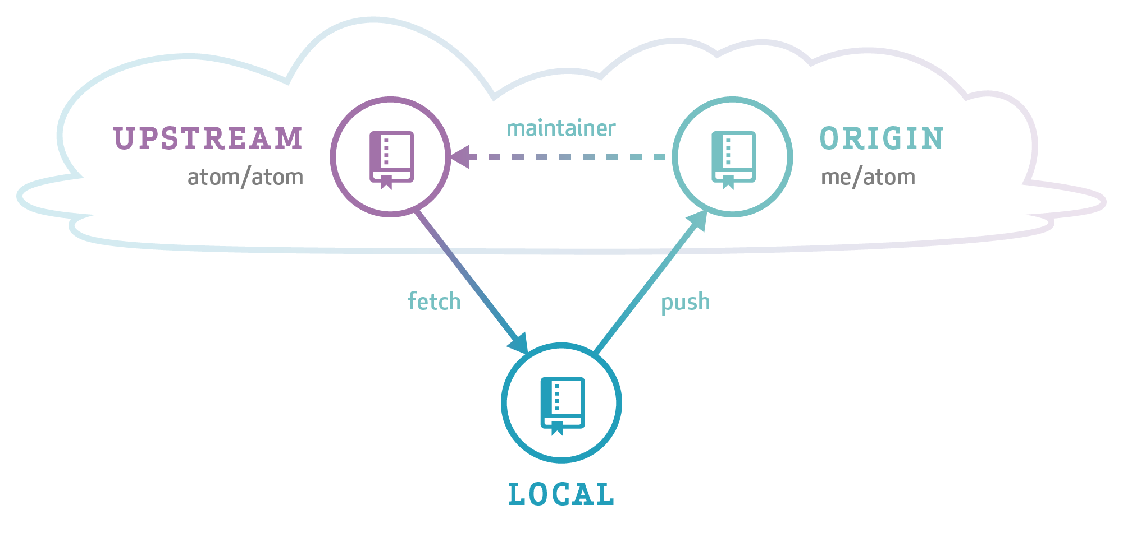
저장소의 다양한 이름
upstream
타인의 오픈 프로젝트의 저장소
origin
나의 원격 저장소
github에서 내 계정에 있는 fork한 저장소
로컬 저장소
내가 자신의 컴퓨터에 복사한 지역 저장소

Slide 28
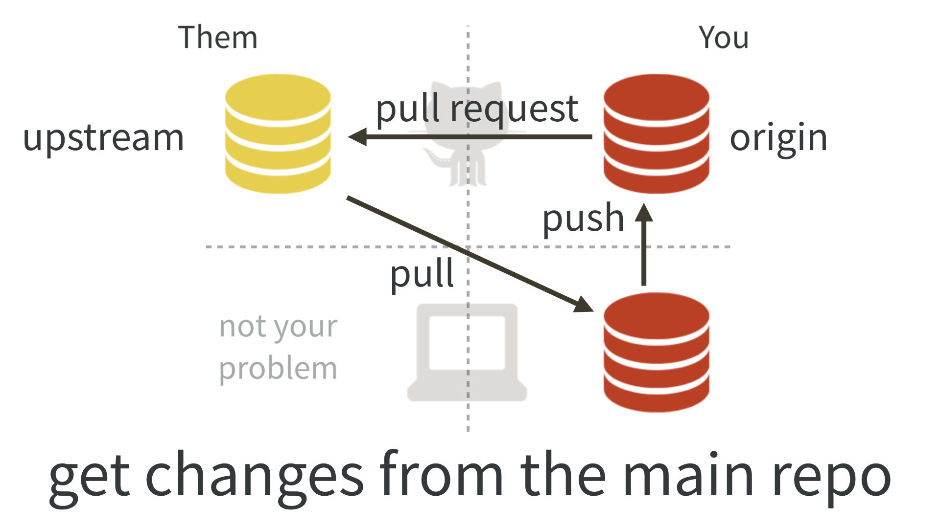
다양한 명령 기능

